Slide 1
Lions
Tarmo Raatikainen
2024

Slide 2
Mielenterveyden keskusliitto
Mielenterveyden keskusliitto valvoo ja ajaa mielenterveyspotilaiden, mielenterveyskuntoutujien ja heidän läheistensä etuja yhteiskunnassa, toimii asiantuntijana heitä koskevissa kysymyksissä ja kehittää tarvittavia palveluja.
Toiminnan punainen lanka on vapaaehtoisuus ja vertaistuki. Toiminnassa yhdistetään kokemusasiantuntemus ja ammatillisuus.

Slide 3
Tarmo Raatikainen
Valtuuston puheenjohtaja, Mielenterveyden keskusliitto
Puheenjohtaja, Kuusamon Mielenterveyden Tuki ry
Kaupunginvaltuutettu, Kuusamo (Vasemmistoliitto)
Muusikko ja yhteiskuntavaikuttaja
Oma kokemus masennuksesta
Ymmärrys ja henkilökohtainen kokemus
Musiikki ja puhe välineinä
Albumit “Sinä olet valo” ja “Elämästä, rakkaudesta ja ystävyydestä”
Esiintymiset ja puheet mielenterveysongelmista
Tavoitteet
Yhteisöllisyyden ja rakkauden edistäminen
Stigman vähentäminen
Mielenterveyskuntoutujien tukeminen

Slide 4
Lions-järjestön ja Mielenterveyden keskusliiton toiminnassa on useita yhteisiä arvoja ja toimintatapoja:
Ihmisläheisyys: Molemmat järjestöt asettavat ihmisten tarpeet ja hyvinvoinnin
etusijalle. He pyrkivät tarjoamaan tukea ja apua, jotta jokainen voisi elää mahdollisimman täysipainoista elämää.
Yhteisöllisyys: Yhteisön voima ja vertaistuki ovat keskeisiä molemmille järjestöille.
He edistävät yhteisöllisyyttä ja tukevat paikallisia ryhmiä ja yhdistyksiä.
Osallisuus: Molemmat järjestöt korostavat osallisuuden merkitystä ja pyrkivät vahvistamaan ihmisten mahdollisuuksia osallistua ja vaikuttaa yhteiskunnassa.
Avoimuus: Toiminnassa korostetaan avoimuutta ja läpinäkyvyyttä. Molemmat järjestöt haluavat toimia rehellisesti ja avoimesti kaikkien sidosryhmiensä kanssa.
Kunnioitus: Jokaisen ihmisen arvokkuuden ja itsemääräämisoikeuden kunnioittaminen on keskeistä. Molemmat järjestöt pyrkivät edistämään kunnioittavaa ja arvostavaa kohtaamista.
Nämä yhteiset arvot ja toimintatavat auttavat molempia järjestöjä
tukemaan ja auttamaan ihmisiä tehokkaasti ja inhimillisesti.

Slide 5

Kuusamon Mielenterveyden Tuki ry
Paikallinen
mielenterveysyhdistys,
joka keskittyy kuusamolaisten mielenterveyden edistämiseen.
Yhdistyksen toiminta perustuu vertaistukeen ja se tarjoaa monipuolisia palveluja mielenterveyskuntoutujille, heidän läheisilleen sekä muille mielenterveyden häiriöistä ja päihdeongelmista kärsiville

Slide 6
Kuusamon Mielenterveyden Tuki ry:n toiminnan painopisteet
Vertaistuki: Yhdistys järjestää ohjattua vertaisryhmätoimintaa, jossa mielenterveyden häiriöitä kokeneet ja heidän läheisensä voivat jakaa kokemuksiaan ja saada tukea toisiltaan.
Matalan kynnyksen kohtaamispaikka: Hyvän Mielen Palveluasema tarjoaa matalan kynnyksen kohtaamispaikan, jossa voi osallistua erilaisiin vertaisryhmiin, harrastetoimintaan, retkiin, kursseihin ja tapahtumiin.
Neuvonta ja tuki: Yhdistys tarjoaa neuvontaa ja tukea mielenterveys-kuntoutujille ja heidän läheisilleen, auttaen heitä arjessa pärjäämisessä ja työllistymisessä.
Edunvalvonta: Yhdistys toimii mielenterveyspalveluja käyttävien edunvalvojana ja pyrkii vaikuttamaan paikallisesti mielenterveyspalvelujen kehittämiseen.
Kuusamon Mielenterveyden Tuki ry:n toiminnan päärahoittaja on STEA.
Yhdistyksen toimitilat sijaitsevat Kuusamon keskustassa.

Slide 7
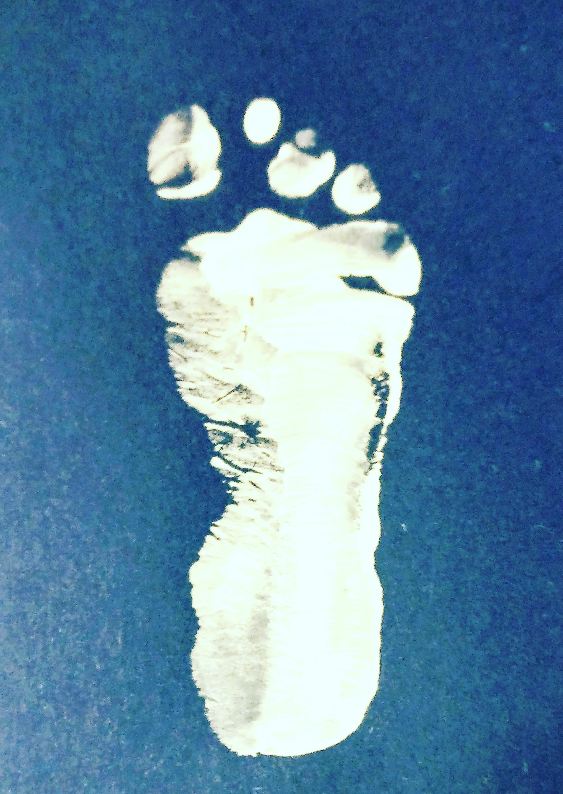
Lions-järjestön osastot voivat tukea paikallista mielenterveystyötä monin eri tavoin.

Slide 8
Paikallisen mielenterveystyön tukeminen
Yhteistyö paikallisten mielenterveysjärjestöjen kanssa:
Lions-klubit voivat tehdä yhteistyötä paikallisten mielenterveysjärjestöjen, kuten MIELI ry:n tai Kuusamon Mielenterveyden Tuki ry:n kanssa.
Tämä voi sisältää yhteisiä tapahtumia, kampanjoita ja vertaistukiryhmien järjestämistä.
Tiedon levittäminen: Lions-klubit voivat auttaa levittämään tietoa mielenterveydestä ja sen tärkeydestä. Tämä voi tapahtua esimerkiksi järjestämällä luentoja, seminaareja tai jakamalla informatiivista materiaalia paikallisissa tapahtumissa.
Varainkeruu: Lions-klubit voivat järjestää varainkeruutapahtumia, joiden tuotto ohjataan paikallisten mielenterveysjärjestöjen toiminnan tukemiseen. Tämä voi sisältää esimerkiksi hyväntekeväisyyskonsertteja, urheilutapahtumia tai myyjäisiä.

Slide 9
Paikallisen mielenterveystyön tukeminen
Vapaaehtoistyö: Lions-jäsenet voivat osallistua vapaaehtoistyöhön paikallisissa mielenterveysjärjestöissä. Tämä voi sisältää esimerkiksi vertaistukiryhmien vetämistä, tapahtumien järjestämistä tai käytännön apua arjen askareissa.
Kriisituki: Lions-klubit voivat tarjota kriisitukea yhteistyössä mielenterveysjärjestöjen kanssa. Tämä voi sisältää esimerkiksi kriisipuhelimen päivystämistä tai kriisiapua tarjoavien tilaisuuksien järjestämistä.
Nuorten tukeminen: Lions-klubit voivat keskittyä erityisesti nuorten mielenterveyden tukemiseen. Tämä voi sisältää esimerkiksi koulutuksia, työpajoja ja vertaistukiryhmiä nuorille ja heidän vanhemmilleen.
Näiden toimintatapojen avulla Lions-järjestön osastot
voivat merkittävästi tukea paikallista mielenterveystyötä
ja edistää yhteisön hyvinvointia.

Slide 10
Nuorten syrjäytyminen

Slide 11
Nuorten syrjäytymisen ehkäisy on monimutkainen haaste, mutta siihen on olemassa useita tehokkaita keinoja
Osallisuuden lisääminen: Nuorten osallistuminen yhteisön toimintaan, kuten harrastuksiin, vapaaehtoistyöhön ja nuorisotoimintaan, voi vahvistaa heidän yhteisöllisyyden tunnettaan ja vähentää syrjäytymisen riskiä.
Koulutus ja työllisyys: Varmistamalla, että nuorilla on pääsy laadukkaaseen koulutukseen ja työllistymismahdollisuuksiin, voidaan ehkäistä syrjäytymistä. Tämä sisältää myös oppilaanohjauksen ja ammatinvalinnan tuen.
Mielenterveyspalvelut: Mielenterveysongelmat ovat merkittävä syrjäytymisen riskitekijä. Tarjoamalla helposti saatavilla olevia mielenterveyspalveluja ja tukea, voidaan auttaa nuoria selviytymään haasteistaan.

Slide 12
Nuorten syrjäytymisen ehkäisy on monimutkainen haaste, mutta siihen on olemassa useita tehokkaita keinoja
Perheiden tukeminen: Perheen hyvinvointi vaikuttaa suoraan nuoren hyvinvointiin. Tukemalla perheitä esimerkiksi taloudellisesti tai tarjoamalla vanhemmuustukea, voidaan vähentää nuorten syrjäytymisen riskiä.
Vertaisryhmät ja mentorointi: Vertaisryhmät ja mentorit voivat tarjota nuorille tukea ja roolimalleja, jotka auttavat heitä navigoimaan elämän haasteissa.
Peruspalvelujen saatavuus: Varmistamalla, että nuorilla on pääsy peruspalveluihin, kuten terveydenhuoltoon ja sosiaalipalveluihin, voidaan tukea heidän kokonaisvaltaista hyvinvointiaan.
Nämä toimenpiteet yhdessä voivat merkittävästi vähentää
nuorten syrjäytymistä ja parantaa heidän elämänlaatuaan.

Slide 13
Mieli ry
ja MTKL

Slide 14
Mieli ry ja MTKL, Yhteiset arvot ja toimintatavat
Mielenterveyden edistäminen: Molemmat järjestöt keskittyvät mielenterveyden edistämiseen ja ongelmien ehkäisyyn. He tarjoavat tukea ja apua mielenterveysongelmia kokeneille ihmisille ja heidän läheisilleen.
Vertaistuki: Vertaistuen merkitys on keskeinen molemmille järjestöille.
He järjestävät vertaistukiryhmiä ja tarjoavat mahdollisuuksia jakaa kokemuksia muiden samankaltaisessa tilanteessa olevien kanssa.
Koulutus ja neuvonta: Molemmat järjestöt tarjoavat koulutuksia ja neuvontapalveluja mielenterveysongelmia kokeneille sekä heidän läheisilleen. He pyrkivät lisäämään tietoisuutta mielenterveydestä ja tarjoamaan työkaluja mielenterveyden vahvistamiseen.
Edunvalvonta: Molemmat järjestöt toimivat mielenterveysongelmia kokeneiden ihmisten edunvalvojina ja pyrkivät vaikuttamaan mielenterveyspalvelujen kehittämiseen ja lainsäädäntöön.

Slide 15
Mieli ry ja MTKL, Eroavaisuudet
Kohderyhmä: MIELI ry:n toiminta on laajemmin suunnattu kaikille mielenterveyden edistämisestä kiinnostuneille, kun taas Mielenterveyden keskusliitto (MTKL) keskittyy erityisesti mielenterveysongelmia itse
kokeneisiin ihmisiin.
Toiminnan laajuus: MIELI ry toimii valtakunnallisesti ja sillä on
54 paikallista jäsenjärjestöä sekä 32 valtakunnallista järjestöä.
MTKL:lla on yli 140 mielenterveysyhdistystä eri puolilla maata.
Palvelut: MIELI ry tarjoaa laajan valikoiman palveluja, kuten kriisipuhelimen, kriisikeskuksia ja itsemurhien ehkäisykeskuksia. MTKL keskittyy enemmän vertaistukeen, neuvontaan ja koulutuksiin sekä liikunta- ja kulttuuritoimintaan.
Nämä erot ja yhtäläisyydet auttavat molempia järjestöjä
tukemaan mielenterveysongelmia kokeneita ihmisiä
ja edistämään mielenterveyttä Suomessa.

